Slide 1
Bµi 10
PHÐP CỘNG TRONG PH¹M VI 10
TIẾT 2

Slide 2


Slide 3

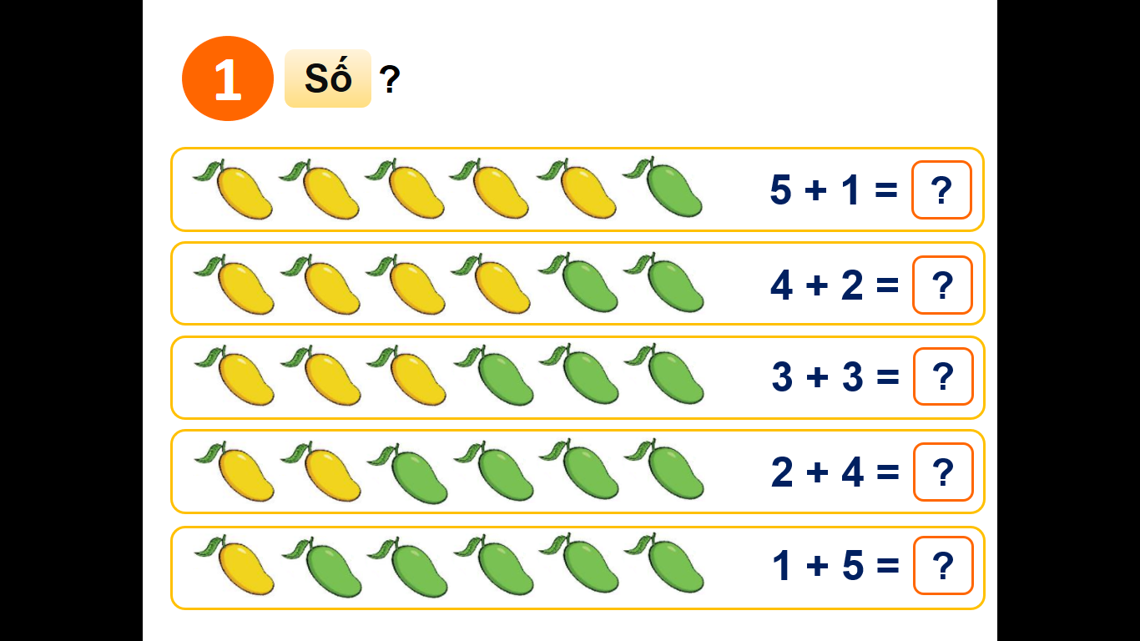

Slide 4


1
Số
?
5 + 1 =
?
6
4 + 2 =
?
6
3 + 3 =
?
6
2 + 4 =
?
6
1 + 5 =
?
6

Slide 5
6
6
6
6
6

Slide 6
2
Tính nhẩm
1 + 1
2
1 + 2
3
1 + 5
6
2 + 1
3
1 + 3
4
2 + 3
5
3 + 1
4
1 + 4
5
4 + 2
6

Slide 7
Tính nhẩm
2
1 + 1
2
1 + 2
3
1 + 5
6
2 + 1
3
1 + 3
4
2 + 3
5
3 + 1
4
1 + 4
5
4 + 2
6
2 + 1
1 + 2
3 + 1
1 + 3
1 + 4
2 + 3
1 + 5
4 + 2

Slide 8
Tính nhẩm
2
1 + 1
2
1 + 2
3
1 + 5
6
2 + 1
3
1 + 3
4
2 + 3
5
3 + 1
4
1 + 4
5
4 + 2
6
1
= 3
2 + 1
= 3
1 + 2
2
3
1
3
= 4
= 4
3 + 1
1 + 3
4

Slide 9
2+ 3 = 5
5 , 2, 3
3 + 2 = 5
2+ 4 = 6
4, 2, 6
4 + 2 = 6

Slide 10
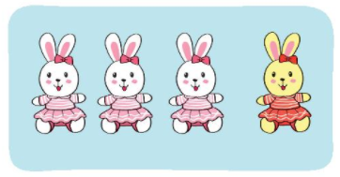

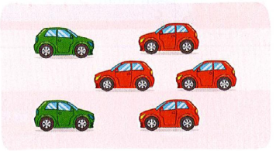
3
Số
?
a)
3 + =
?
?
b)
2 + =
?
?
c)
+ 4 =
?
?

Slide 11
3
Số
?
a)
3 + =
?
?
1
4

Slide 12
3
Số
?
b)
2 + =
?
?
3
5

Slide 13
3
Số
?
c)
+ 4 =
?
?
2
6

Slide 14
3
Số
?
a)
3 + =
?
?
1
4
b)
2 + =
?
?
3
5
c)
+ 4 =
?
?
2
6

Slide 15
4
Số
?
1 + = 2
3 + = 5
?
?
1
2
2 + = 4
5 + = 6
?
2
?
1

Slide 16
4
Số
?
1 + = 2
3 + = 5
?
?
1
2
2 + = 4
5 + = 6
?
?
2
1

Slide 17

CỦNG CỐ - DẶN DÒ

